Slide 1
לא רק GPT!
העשרת תהליכי למידה ומחקר באמצעות בינה מלאכותית
אבינועם עמית-יוסף

Slide 2
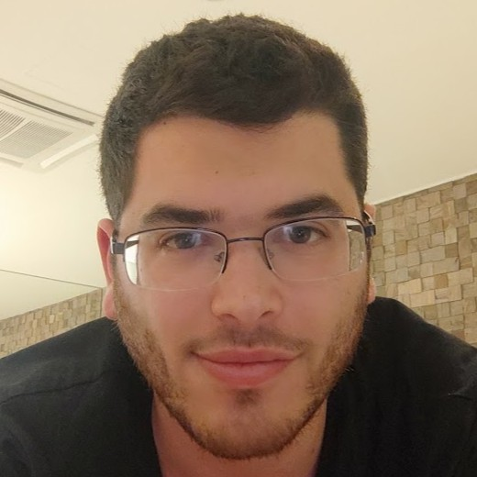




מי אני?
אבינועם עמית יוסף
המכללה העסקית של לשכת המסחר
קמפוס אי-אל
תואר ראשון ושני בטכנולוגיות למידה
מלמד מאז 2014
טכנאי מסוקי ינשוף
עוסק בטכנולוגיות מעצימות למידה (AR,VR,AI)
מפתח הדרכה
מרצה לפיתוח משחקים לימודיים, AR/VR, בינה מלאכותית ומדעים
המכון הטכנולוגי חולון
הקריה האקדמית אונו

Slide 3
על מה נדבר במהלך הסדנה?
האם השאלה שלי רלוונטית בכלל למחקר?
איך להיעזר בAI כדי לנסח מטרת מחקר איכותית?
איך להעשיר את המידע ואת הסקרנות שלי?
איך לאתר מחקרים רלוונטיים באמצעות AI?
איך לזהות קשרים בין מחקרים?
איך לבצע קריאה מהירה באמצעות AI?

Slide 4
נתחיל מההתחלה
אפילו לפני שמנסחים שאלת מחקר -
איך נדע אם השאלה שלנו רלוונטית בכלל?

Slide 5
נתחיל מההתחלה
Concensus.app
מדד הקוצנזוס
סיכום
איתור מחקרים והמסקנה שלהם

Slide 6
עכשיו אפשר לנסח!
נוודא שההקשר של השיחה שלנו מכיל את המודלים לפיהם נעבוד (לדוגמא smart)
נוודא שההקשר של השיחה מכיל מאפיינים של שאלת מחקר איכותית
ניתן כמה שיותר מידע לגבי הנושא שעליו אנחנו רוצים לנסח מטרת מחקר
נכתוב את הגרסה הראשונית שלנו לשאלת מחקר ונבקש שיפורים ודיוקים
ChatGPT / Claude / Gemini / Grok etc…

Slide 7
נאסוף מידע
STORM

Slide 8
נאסוף מחקרים
Elicit
Scispace

Slide 9
מערכות יחסים בין המחקרים?
RESEARCH RABBIT

Slide 10
ואיך מקיימים קריאה ראשונית?
NotebookLM

Slide 11
סיכום
האם השאלה שלי רלוונטית בכלל למחקר?
איך להיעזר בAI כדי לנסח מטרת מחקר איכותית?
איך להעשיר את המידע ואת הסקרנות שלי?
איך לאתר מחקרים רלוונטיים באמצעות AI?
איך לזהות קשרים בין מחקרים?
איך לבצע קריאה מהירה באמצעות AI?
Notes:
אז לסיכום אלה הנושאים שדיברנו עליהם היום

